Slide 1

新規サービス
プレゼンテーション
New service presentation
ARKグラフィック

Slide 2
本日のアジェンダ
現状分析
マーケティング
問題点と改善策
コンセプト
会社情報

Slide 3

01
現状分析
今回のサービスについて
現状を詳細に分析しました

Slide 4
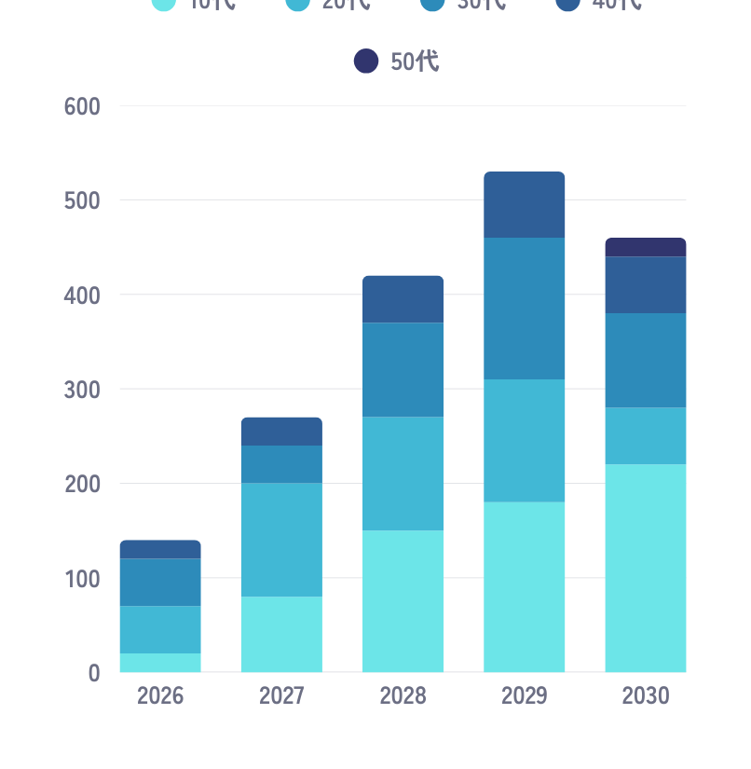
01
現状分析
20代を獲得するための
戦略を考える
20代の嗜好やライフスタイルを深く理解し、魅力的なプロダクトやサービスを提供することが重要です。トレンドを押さえつつ、共感を生むマーケティング施策や効果的な戦略を構築していきます。

Slide 5

01
現状分析
サービスにあった
プロダクトを目指す
現在の市場動向やユーザーのニーズを深く理解し、サービスに最適なプロダクトを設計することが重要です。課題を明確にし、競争力のある価値を提供できるよう、機能やデザインを最適化していきます。

Slide 6
02
マーケティング
今回のサービスについて
マーケティングを詳細に分析しました

Slide 7
02
マーケティング
競合との比較して
サービスは特徴を全面にだしていく
競 合 | A | B | C | D
サービス名 | AAAA | BBBB | CCCC | DDDD
難易度 | 中 | 高 | 低 | 中
言 語 | 日・英 | 日・英・中 | 日 | 日・英
価 格 | 3,000 | 5,000 | 7,500 | 2,500

Slide 8
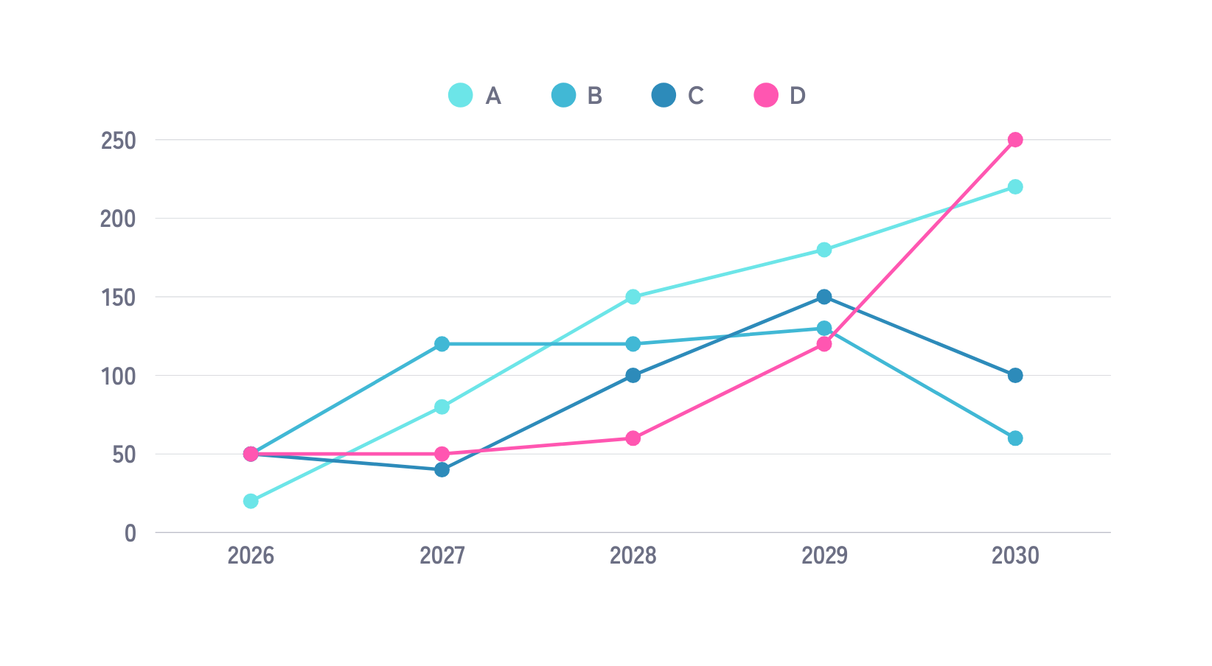
02
マーケティング
競合との比較してみても
昨年は最高の伸び率を記録している

Slide 9
03
問題点と改善策
今回のサービスについて
問題点と改善策を分析しました

Slide 10


03
問題点と改善策
問題点
改善策
認知度が低い
競合との差別化不足
訴求力が弱い
価格設定が不明瞭
ターゲットが曖昧
集客施策が不足
広告を強化
独自性を明確化
魅力的なPR実施
価格の明確化
ターゲット精査
SNS活用強化

Slide 11



問題点と改善策
01
02
03
ファーストステップ
セカンドステップ
サードトステップ
市場やターゲット層のニーズを把握し、競合との差別化ポイントを明確にする。データ分析を基に、最適な戦略を策定し、プロダクトやサービスの方向性を固めることからスタートする。
ターゲットに響くプロモーションを展開し、認知度を向上させる。SNSや広告を活用し、ブランドの魅力を伝えながら、ユーザーとの接点を増やし、ファンを獲得する施策を実施する。
得られたフィードバックを基にサービスを改善し、継続的な成長を目指す。ユーザーとの関係を強化し、リピーターを増やすことで、ブランドの定着と長期的な成功を実現する。

Slide 12
04
デザインコンセプト
今回のサービスについて
デザインコンセプトを検討しました

Slide 13

04
コンセプト
感動を呼ぶ、
スマートな未来デザイン

Slide 14

04
コンセプト
スマートな
未来デザインへ
テクノロジーと創造力を融合し、より快適で効率的な未来をデザインする。シンプルかつ洗練されたアイデアで、人々の生活を豊かにし、新しい価値を生み出すスマートなソリューションを提供していく。

Slide 15

05
会社概要
会 社 名 | ARKグラフィック
所在地 | 〒123-4567 高田市大通り１丁目２−３
電話番号 | 01-2345-6789
メールアドレス | hello@subarashiisaito.co.jp
ホームページ | www.subarashiisaito.co.jp

Slide 16

THANK YOU
ご清聴ありがとうございました。
ARKグラフィック

Slide 17
Adventure Begins! Welcome to the World of AI Agents!
Introduction to AI Agents
Presenter Name
Let's embark on an adventure into the world of AI Agents!
Hello everyone! Today we'll embark on an exciting journey into the world of AI agents. Basic programming knowledge is sufficient, but curiosity is more important. AI agents already exist in many places around us, like smart speakers and robot vacuum cleaners.

Slide 18
Into the Unknown! What are AI Agents?
An AI agent is a program that perceives its environment and takes actions to achieve goals. Like NPCs in games or self-driving robots, they operate autonomously. The main functions are 'perception', 'decision-making', and 'action'.
* Perception: Recognize external state via sensors (e.g., image recognition with cameras, voice recognition with microphones)
* Decision-making: Determine optimal actions based on perceived information (e.g., route selection, answer generation)
* Action: Execute the decided actions (e.g., move a robot arm, send a message)

Slide 19
Crossroads! AI Agents vs. Chatbots
Comparison | AI Agent | Chatbot
Purpose | Interact with environment, achieve goals | Natural conversation with users
Function | Perception, decision-making, action, learning | Conversation processing, information retrieval
Examples | Self-driving cars, robots, game AI | Customer service chatbots, AI assistants
AI agents are often confused with chatbots, but AI agents can perform a wider range of tasks. While chatbots specialize in conversation, AI agents interact with the environment and aim to achieve goals autonomously.

Slide 20
Exploration! AI Agent Applications
Smart Home
Self-driving Cars
Automatically controls temperature, lighting, security, etc. to optimize the living environment
Recognizes surroundings with sensors and drives safely with optimal routes and speed
Game AI
Industrial Robots
Learns from player actions and adaptively adjusts difficulty and challenges
Flexibly responds on manufacturing lines, achieving quality checks and efficiency

Slide 21
Treasure Map! How to Create AI Agents
1. Design
2. Implementation
3. Testing
4. Deployment
# Simple example of an AI Agent (pseudocode)
class AIAgent:
def __init__(self):
self.sensors = [] # Sensors to recognize environment
self.state = {} # Current state
def perceive(self, environment):
# Get information from environment
for sensor in self.sensors:
self.state[sensor.name] = sensor.read(environment)
def decide(self):
# Determine action based on state
return best_action(self.state)
def act(self, action):
# Execute selected action
return execute(action)
AI agents repeat a cycle of 'perception', 'decision-making', and 'action'. Various applications are possible based on this simple framework.

Slide 22
New Horizons! The Future of AI Agents
Future of AI Agents
Future Outlook for AI Agents:
• Multi-agent systems - Multiple AIs collaborate to solve complex tasks
• Improved self-learning capabilities - Learn from experience and evolve
• Ethical AI realization - Decision-making aligned with human values
• Human-AI coexistence - Building complementary relationships
• Next step in industrial revolution - Creation of new jobs

Slide 23
End of Adventure! Summary and Next Steps
What we learned on today's adventure:
• AI agents operate on a cycle of perception, decision-making, and action
• Unlike chatbots, they can interact with the environment
• Various applications and development methods
• Future outlook and possibilities
Next Steps:
Let's create an AI agent!
You can easily start with open-source frameworks.
Questions & Inquiries: ai-agent-workshop@example.com

